Slide 1
LA VIDA DE UNA LATA:
Talleres de Medio Ambiente e Impacto Ambiental
Eje Estratégico de Medio Ambiente

Slide 2
Educativos:
Objetivos Generales
Crear conciencia del Impacto positivo que genera la cultura del reciclaje.
Objetivos Específicos
Reducir el impacto ambiental de la basura en el ecosistema.
Diseñar programas de reciclaje.
Crear fuentes de empleo con las actividades de reciclaje.

Slide 3
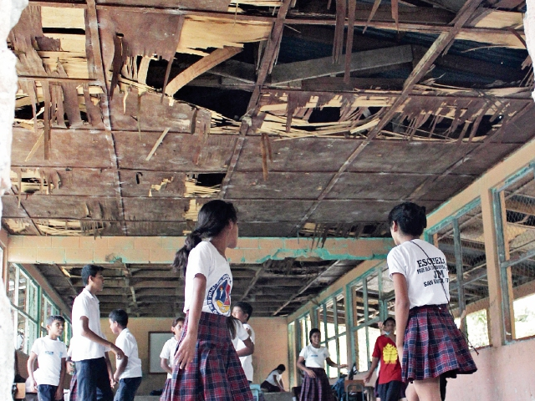
Destino de los fondos a recaudar
Acción Humana busca recaudar fondos para llevar a cabo los programas de Medio Ambiente y el Programa de Apoyo a las necesidades vitales de los establecimientos educativos públicos de Guatemala afiliadas al programa de Reciclaje y Recaudación.
Inlcuyendo:
Talleres psicológicos
Talleres de reducción de violencias
Acceso a los programas sociales de Acción Humana.

Slide 4
Estadísticas de Impacto
Estudiantes Impactados: 53,322
Instituciones Beneficiadas: 155
Latas recolectadas: 2,132,880
Personas Indirectamente impactadas: 266,610
Botellas PET recicladas:
2,132,880
Impacto Mensual

Slide 5
Duración del Programa
Este programa durará en su fase piloto 4 meses y para continuidad será de 8 meses dentro de febrero y septiembre de cada ano. Las motivaciones para los directores, docentes y estudiantes estarán vigente siempre y cuando la institución cumpla con el compromiso de recolección del 95% mínimo por mes, si la institución deja de participar, se retiran los motivacionales.

Slide 6
Logística de Recolección
Acción Humana estipulará una fecha de recolección por región, en dicha fecha se llevarán jumbos para que los estudiantes puedan depositar las latas recolectadas (estas deben de ir lo más apachadas posible).
Los alumnos deberán de presentar 50 latas y Q. 5.00, por las cuales recibirán 10 tickets para jugar en la feria ambiental que será llevada a cabo el día calendarizado por la dirección de cada centro educativo. Si el alumno presenta 50 latas adicionales recibirá 10 pases adicionales.
Se sugiere que el establecimiento solicite las latas únicamente para el día de la recolección y así evitar contaminación de cualquier tipo. Si hay alumnos que no lleven latas podrán participar el día de la feria ambiental pagando Q. 15.00 por lo que se entregarán 10 tickets.

Slide 7
Temas en Ferias Ambientales
 | Temas de Ferias
1 | Medio Ambiente
2 | La Energía
3 | El Paisaje
4 | El Aire
5 | El Agua
6 | La Vida Silvestre
7 | Acción Positiva
8 | Reutilización de Desechos
Los talleres cumplen con los ejes transversales de los estándares del CURRÍCULO NACIONAL BASE y los estándares del COMMON CORE. Ver página de Prueba: Aquí.

Slide 8
Logística de Ferias
El equipo de Acción Humana se presentará el día a coordinar con el Director del Establecimiento educativo para realizar la feria ambiental. Esta tiene el objetivo de presentar por medio de juegos de feria los diferentes contenidos relacionados a medio ambiente, contaminación, reciclaje, y consumo responsable. El periodo destinado para realizar los juegos es de 2 horas y podrán asistir todos los estudiantes del centro educativo, sin importar los niveles en que estos se encuentren.
Ese día el establecimiento es libre de vender comida saludable y/o tradicional, se prohíbe el uso de duroport y plástico para la venta de alimentos. No hay límite en la cantidad de personas que puedan asistir al evento, incluyendo los padres de familia. Los temas de la feria cambian cada mes. El objetivo sería que cada mes tengan un día ambiental en el centro educativo.

Slide 9
¿Qué Ofrecemos?
DIRECTORES, DOCENTES Y ESTUDIANTES:
Descuentos en medicamentos, alimentos, y productos de limpieza de hogar.
Plataforma de inglés 24/7.
Acceso a los programas sociales de Acción Humana ONG.
Para adquirir estos beneficios adicionales el beneficiario debe inscribirse con el coordinador regional de Acción Humana.

Slide 10
Nuestros Aliados

